Slide 1
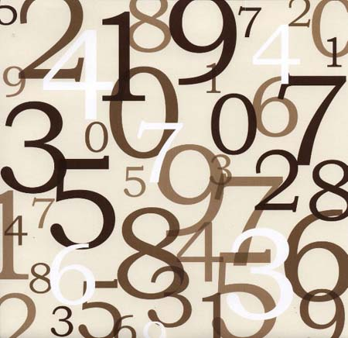
Окружность
Учитель математики Аксёнова С.В.

Slide 2
Центральным называется угол окружности, у которого:
1)вершина совпадает с центром окружности
2)стороны пересекают окружность
3)вершина лежит внутри окружности
4)вершина лежит на окружности

Slide 3
Градусная мера вписанного угла:
1)равна градусной мере центрального угла, опирающегося на ту же дугу
2) равна градусной мере дуги, на которую он опирается
3) равна половине градусной меры дуги, на которую он опирается
4)вдвое больше градусной меры дуги, на которую он опирается

Slide 4
Выберите верное утверждение:
1)вписанный угол, опирающийся на полуокружность, развёрнутый
2) вписанный угол, опирающийся на полуокружность, острый
3)вписанный угол, опирающийся на полуокружность, тупой
4) вписанный угол, опирающийся на полуокружность, прямой

Slide 5
Какие из следующих утверждений верны?
1. Вписанный угол, опирающийся на диаметр окружности, прямой.
2. Если три угла одного треугольника равны соответственно трём углам другого треугольника, то такие треугольники равны.
3. Любые два равносторонних треугольника подобны.

Slide 6
Решите задачу.
1 вариант.
Хорды АВ и СD пересекаются в точке Е. АЕ=4см, ВЕ=9см, СЕ=12см.Найдите длину DE.
2 вариант.
Хорды АВ и СD пересекаются в точке К. АК=6см, ВК=8см, СК=4см. Найдите длину DK.

